Slide 1
HANSON
---Sesli Asistan---

Slide 2
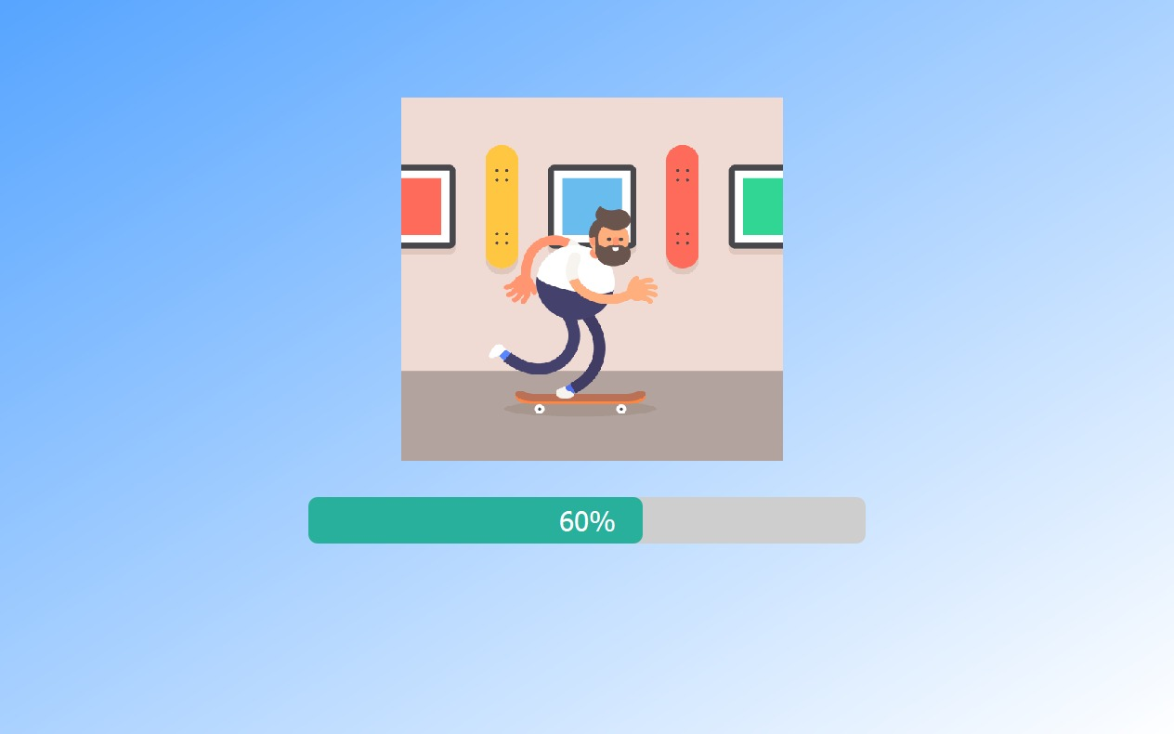
Yüklenme Ekranı
Yüklenme ekranı için bir dolum barı koyduk.
Bu şekilde dolum barı %100 olduktan sonra ana sayfa ekranı açılıyor.

Slide 3
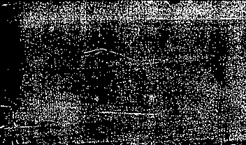
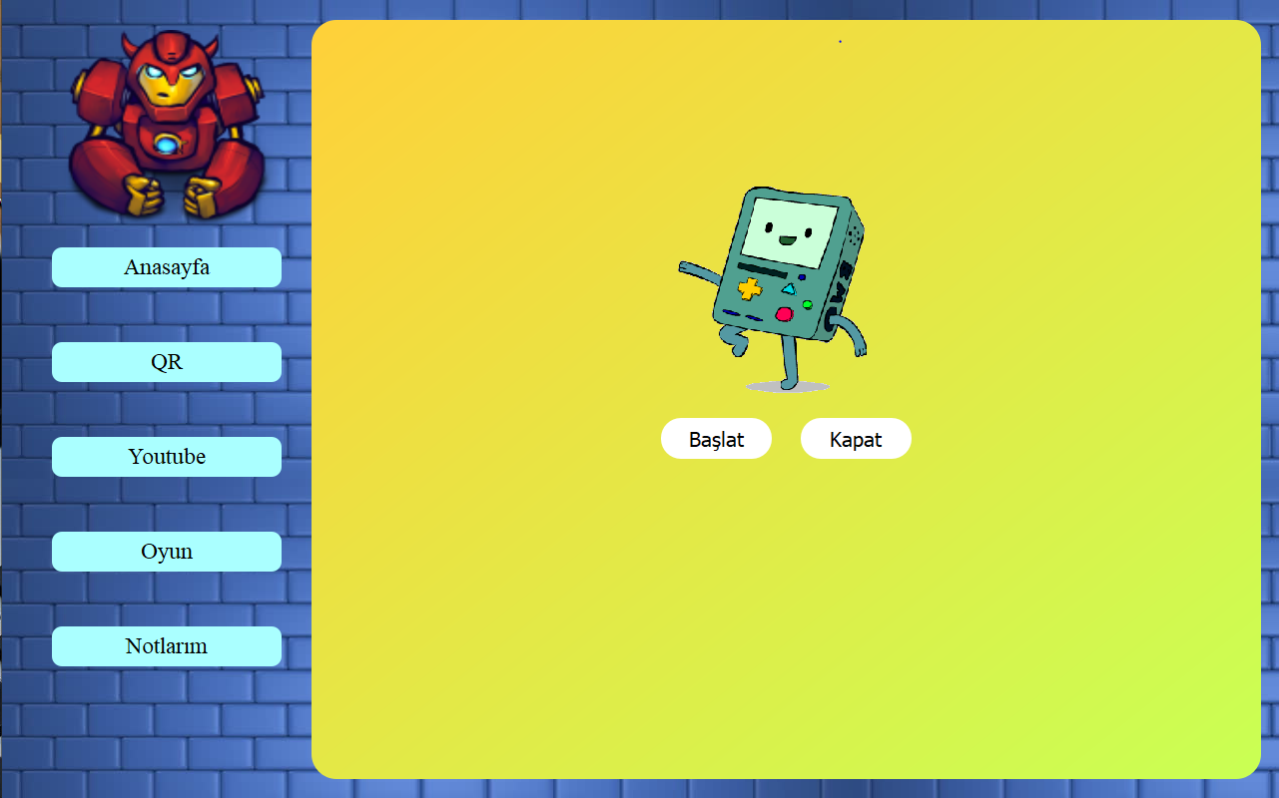

Anasayfa
Anasayfada bizi Hanson karşılıyor. Başlat butonuna basarak Hanson’ı çağırıyoruz. Hanson’la burada iletişime geçiyoruz.
QR, Youtube, Oyun, Notlarım seçenekleri ile farklı menülere geçiş yapabiliyoruz.

Slide 4
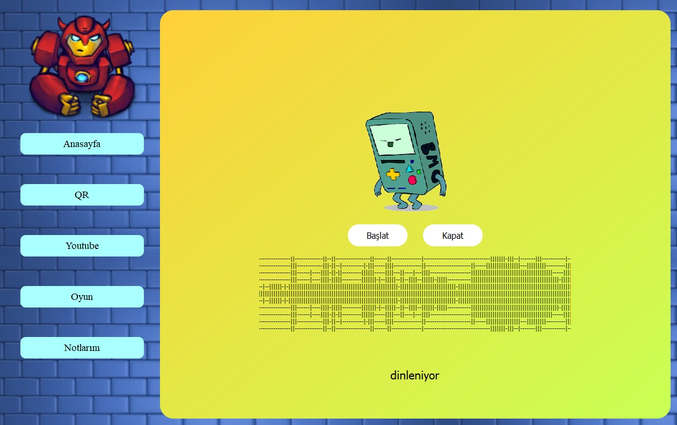
Ses analizi için bir algoritma kurduk .Bu sayede bilgisayar dışarıdan aldığı sesleri analiz ederek ses yüksekliğini bize gösteriyor.
Sesli asistan siz istediğiniz takdirde şiir okuyabilir, fıkra, hikaye anlatabilir, tekerleme okuyabilir, şarkı söyleyebilir ve şaka yapabilir. Sizinle sohbet edip sorularınıza cevap verebilir.
Ayrıca Hanson’dan Google’dan bir şey araştırmasını, Youtube’dan video aratmasını, wikipedia’dan bir bilgiyi araştırmasını isteyebilirsiniz. Bir yerin nerede olduğunu merak ederseniz Google Maps’ten size konumunu gösterebilir.

Slide 5
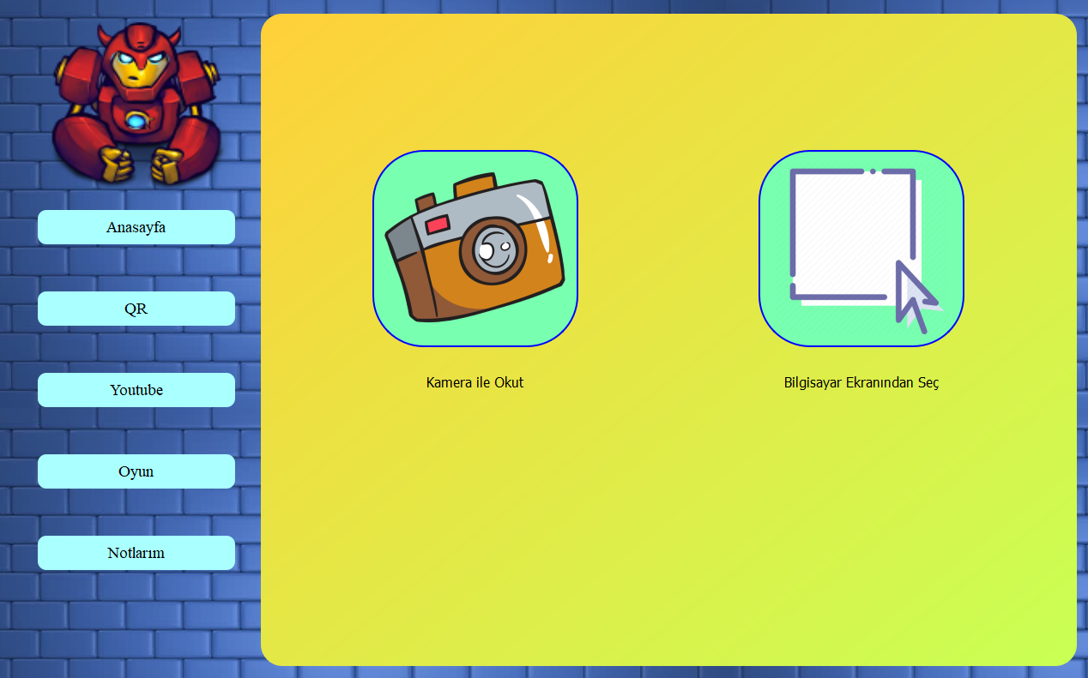
QR KOD OKUYUCU
QR kod okuyucu için iki seçeneğimiz var: Kamera ile okutma ve bilgisayar ekranından seçerek okutma.
QR kod okunduktan sonra ilgili sayfa ekranınızda açılacaktır.

Slide 6
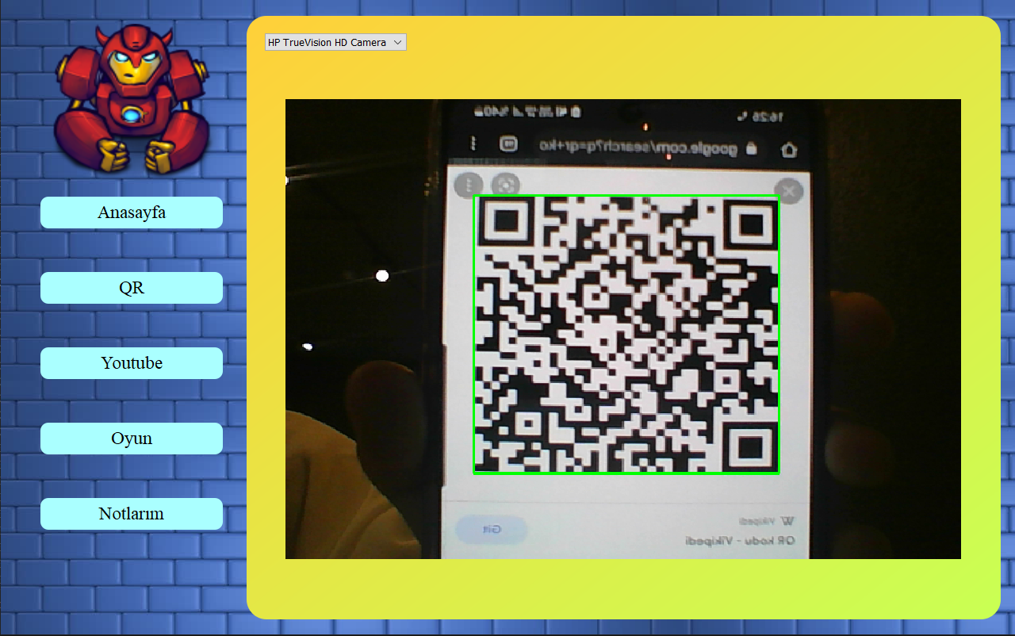
Kamera ile okut butonundan sonra uygulama ekranında açılan kameradan QR kod okutulur.

Slide 7
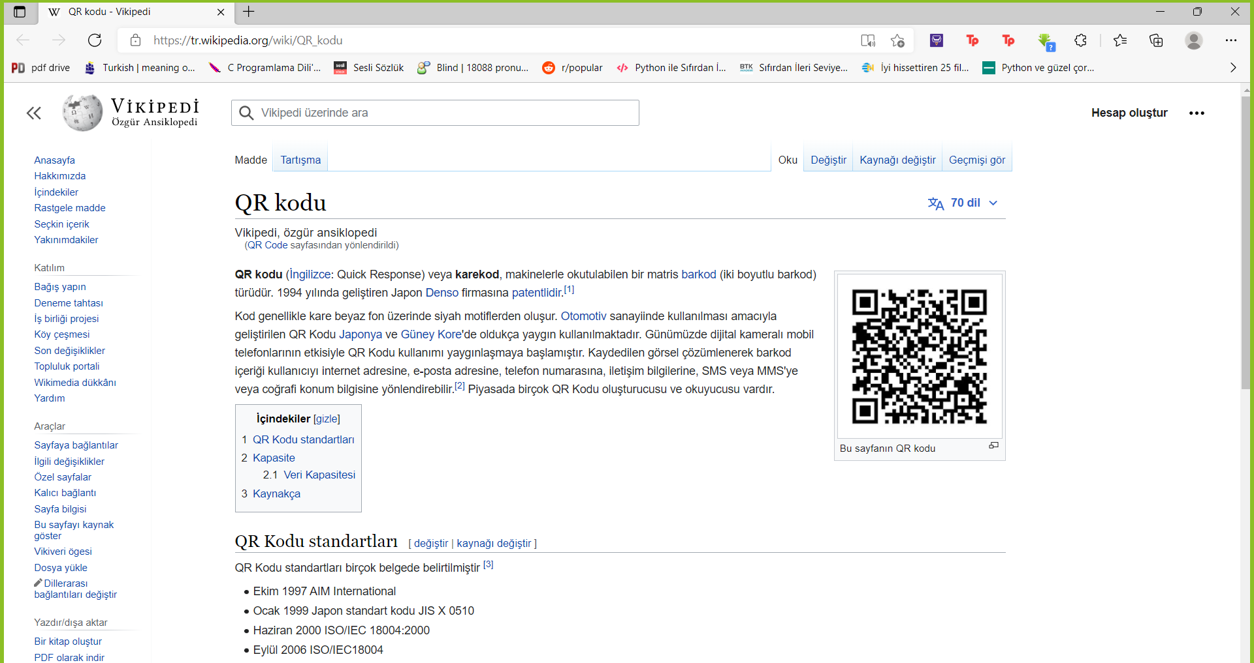
QR kod okunduktan sonra kodun ait olduğu adrese yönlendirilirsiniz.

Slide 8
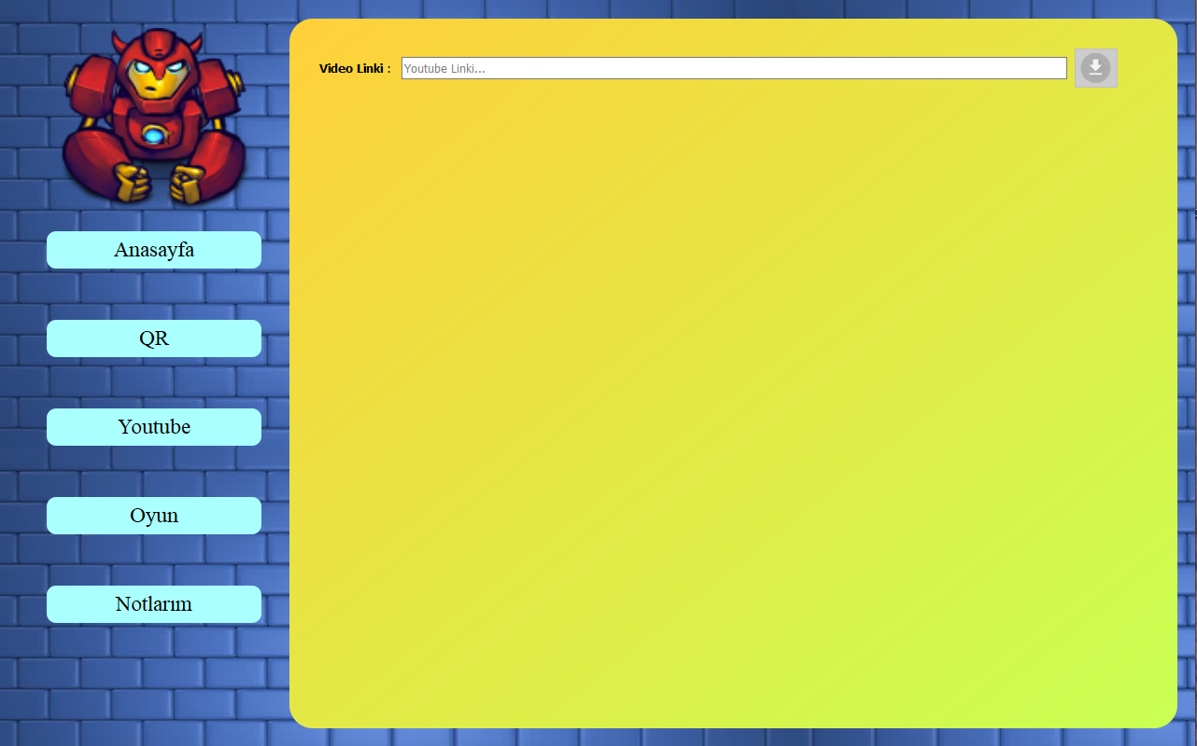
Youtube
Video linkine izlemek veya indirmek istediğiniz linki girerek videoyu uygulama üzerinden izleyebilir ve videoyu 720p kalitesinde bilgisayarınıza indirebilirsiniz.

Slide 9
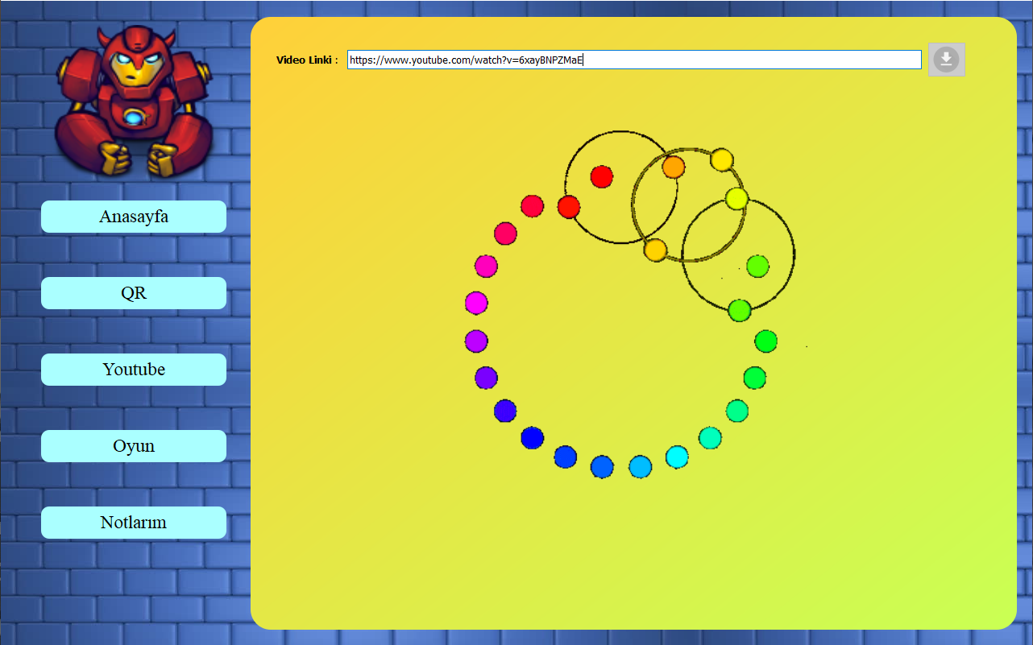
Yüklenme Sayfası
Youtube video linkinin girilmesiyle bir yüklenme sayfası bizi karşılıyor.

Slide 10
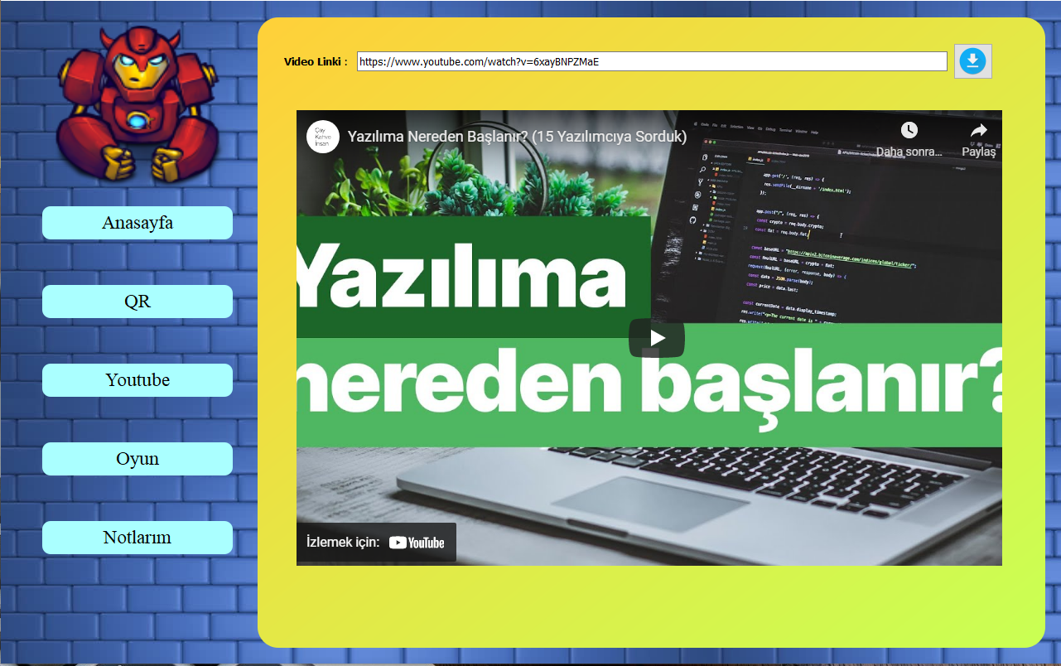
Girilen linkin ait olduğu video bu ekranda gözükür . Bu ekrandan video izlenebilir.

Slide 11
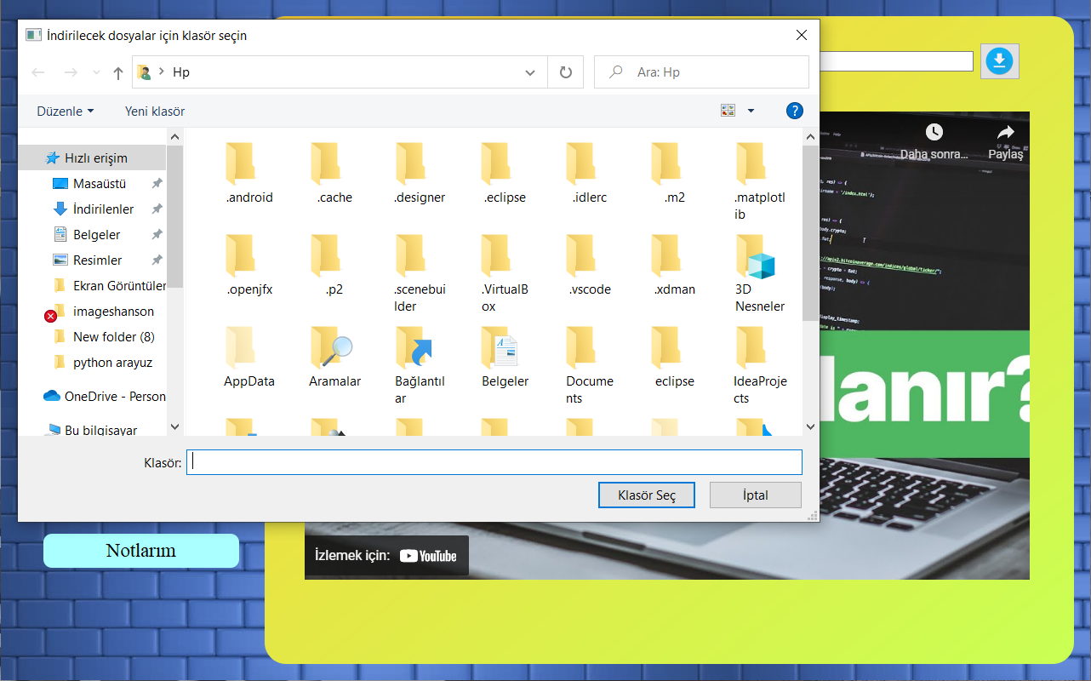
Sağ üstteki indirme butonuna basarak videoyu indirebilirsiniz. Açılan ekrandan videoyu nereye indireceğinizi seçebilirsiniz.

Slide 12
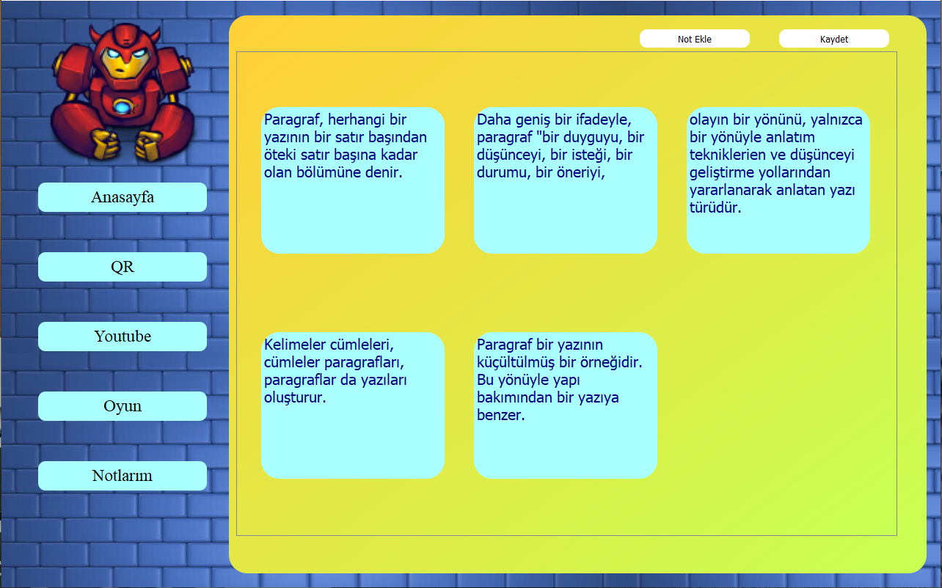
Notlarım
Bu ekran kaydetmek istediğiniz notları saklamanızı sağlar.

Slide 13
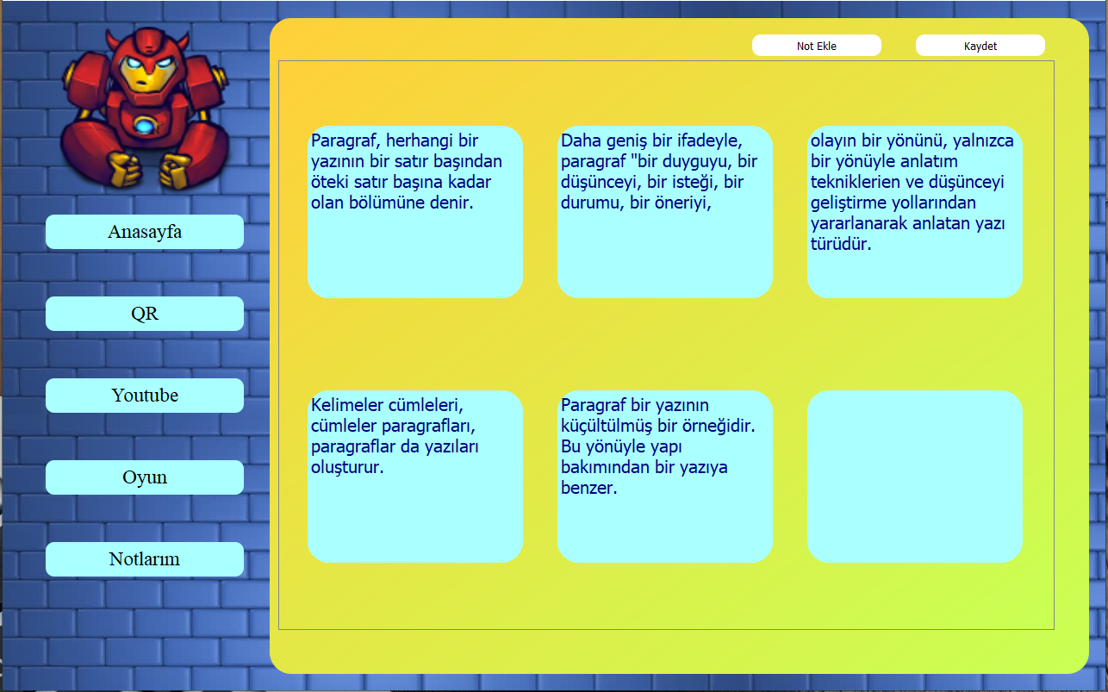
Not Ekle
Not Ekle butonu ile temiz bir not kısmı açılır

Slide 14

Not yazdıktan sonra kaydet butonuna basarak bu notu kaydedebilirsiniz.

Slide 15
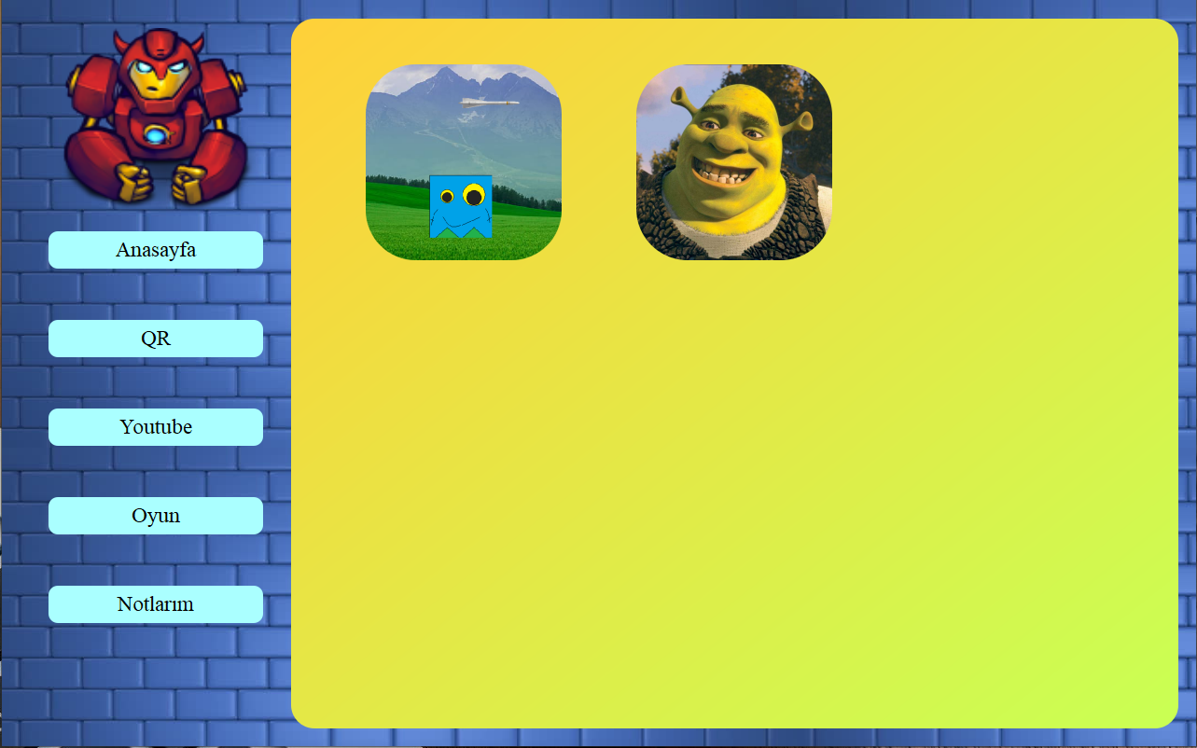

Eklediğimiz mini oyunları oynayarak eğlenebilirsiniz
Oyun Ekranı

Slide 16
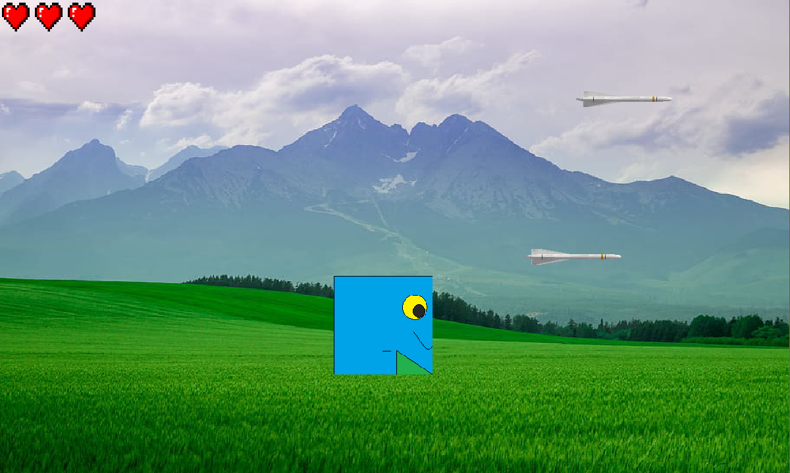
AJAN SMİTH
Ajan Smith saldırıya uğradı ve füzelerden kaçmaya çalışıyor.
Başlangıçta füzeler yavaş yavaş düşmeye başlıyor.
Her füzelerden kaçtığında oyun bir üst levele geçerek daha da hızlanmış füzelerden kaçmaya devam ediyor. Oyun 4 levelden oluşmakta

Slide 17


Slide 18
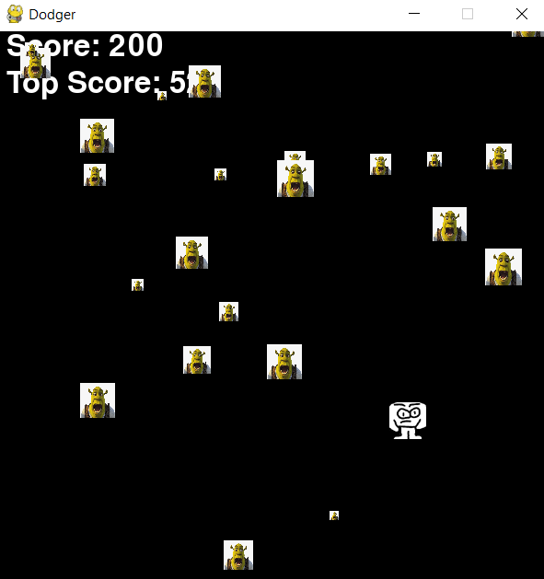
Shrek’ten Kaçış
Oyuncu yukarıdan gelen shrek’lerden kaçmaya çalışıyor. Oyuncu sağa, sola, aşağı, yukarı hareket edebilir yeter ki shrek’e değmesin

Slide 19
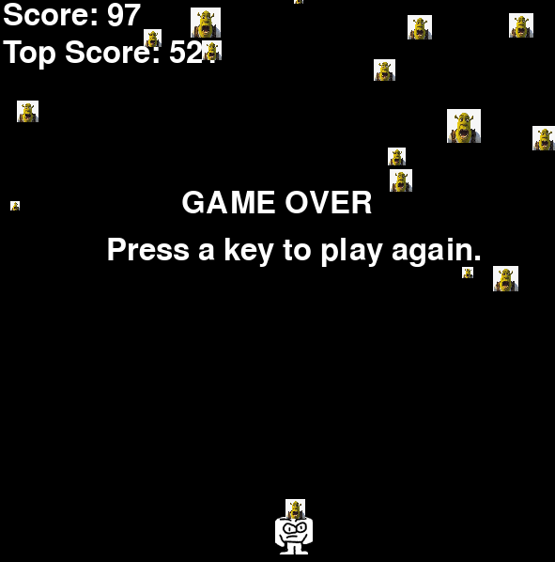
Eyvah!!! Shrek’e yakalandık ☹☹☹

Slide 20
Emirhan GÜL -170420028 Songül GÖÇER -170420030 Marmara Üniversitesi Teknoloji Fakültesi Bilgisayar Mühendisliği
https://github.com/Egroses58/Hanson

